Slide 1
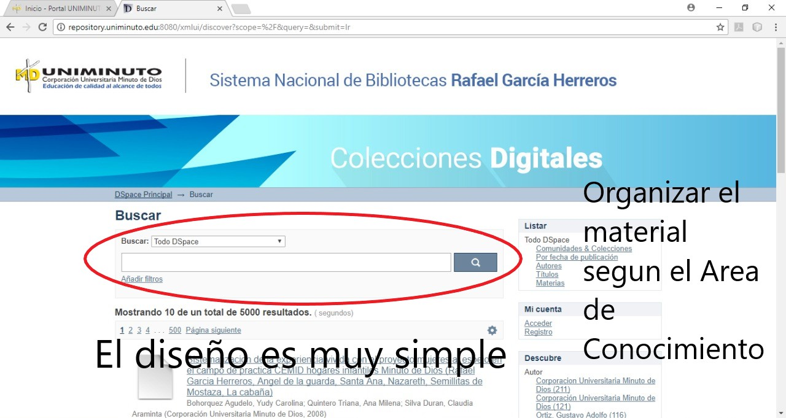
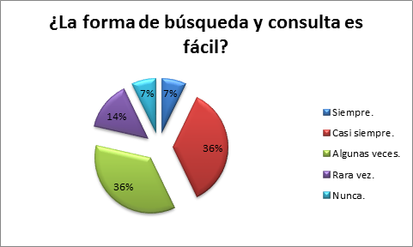
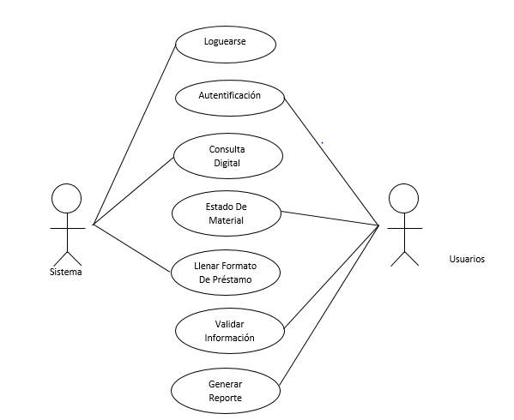
Modelamiento de la interfaz biblioteca virtual MD
El Diseño del aplicativo es muy simple y falta mejorar la interactividad de los repositorios y su organización le falta personalización
Introducción
Problematica
Diseñar una interfaz para facilitar la comprensión y el manejo de la biblioteca virtual por parte de los usuarios finales.
Objetivo general
Modelar la interfaz de la biblioteca virtual de la universidad minuto de Dios.
Objetivos específicos
Aplicativo para sitios web y móviles.
Construcción de modelado del aplicativo.
Crear Diseños más cómodos para los usuarios
Perfil del plan de trabajo aplicando la metodología RUP
FASE | ACTIVIDADES | RECURSOS | ARTEFACTOS | ROLES
Inicio | Entrevistas Encuestas | Encuestas Materiales | Encuestas Entrevistas Anexos Análisis | Analista Digitador
Elaboración | Reunión de datos Documentación | Resultados de las encuestas | Diagramas de clases diagramas de casos de uso | Verificador Documentador
Construcción | Proceso del desarrollo y condiciones del software | Dominio del problema | Modelo de requisitos Documentación | Análisis
Transición | Desarrollo de la interfaz | Modelados de la información Procesos del software | Restricciones de la aplicación Aplicativo web | Probador Codificador Diseñador
Resultados obtenidos
V
Integrantes: David Fernando Vargas Castro
Brian Steeven Zambrano Chaparro
Michael Daniel Murillo López
Docente: Sandra Patricia Guevara Reyes

